Slide 1

Постоянно действующий вебинар
Преподавание предмета окружающий мир при реализации ускоренного обучения в начальном общем образовании
Особенности изучения окружающего мира во 2 классе ЭНШ
Мошнина Р.Ш., зав.кафедры общеобразовательных дисциплин, к.п.н, профессор

Slide 2

Нормативные документы
Ускоренная образовательная программа начального общего образования разрабатывается в соответствии с требованиями действующего законодательства в Российской Федерации в сфере образования:
Федеральным законом от 29.12.2012 №273 – ФЗ «Об образовании в Российской Федерации»;
Приказом Министерства просвещения Российской Федерации от 31.05.2021 № 286 «Об утверждении федерального государственного образовательного стандарта начального общего образования»;
Федеральной рабочей программой начального общего образования «Окружающий мир»

Slide 3
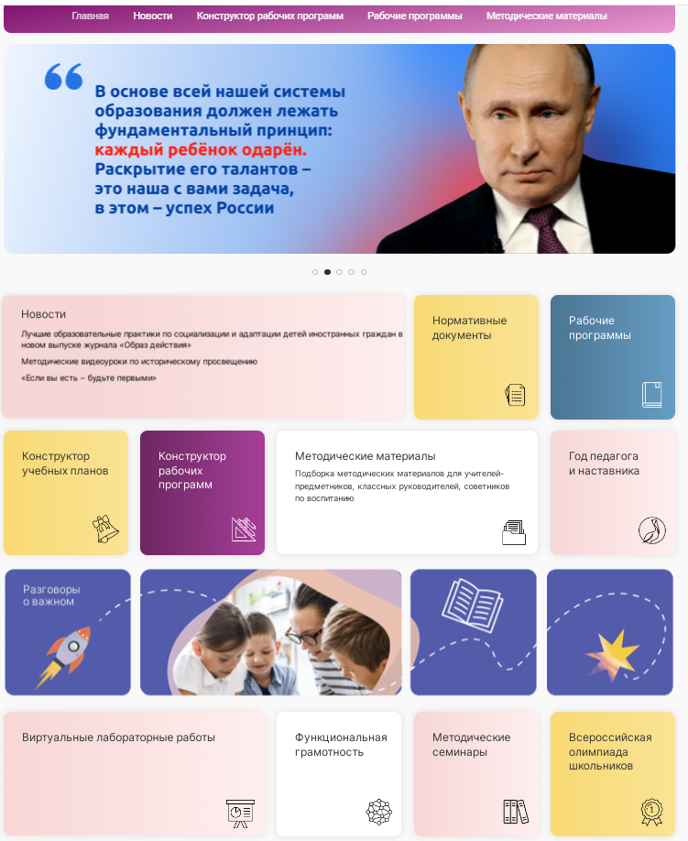

https://edsoo.ru/

Slide 4

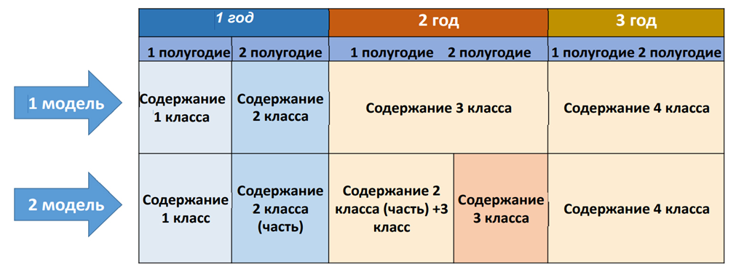
МОДЕЛИ РАСПРЕДЕЛЕНИЯ СОДЕРЖАНИЯ НОО В
«ЭФФЕКТИВНОЙ НАЧАЛЬНОЙ ШКОЛЕ»

Slide 5
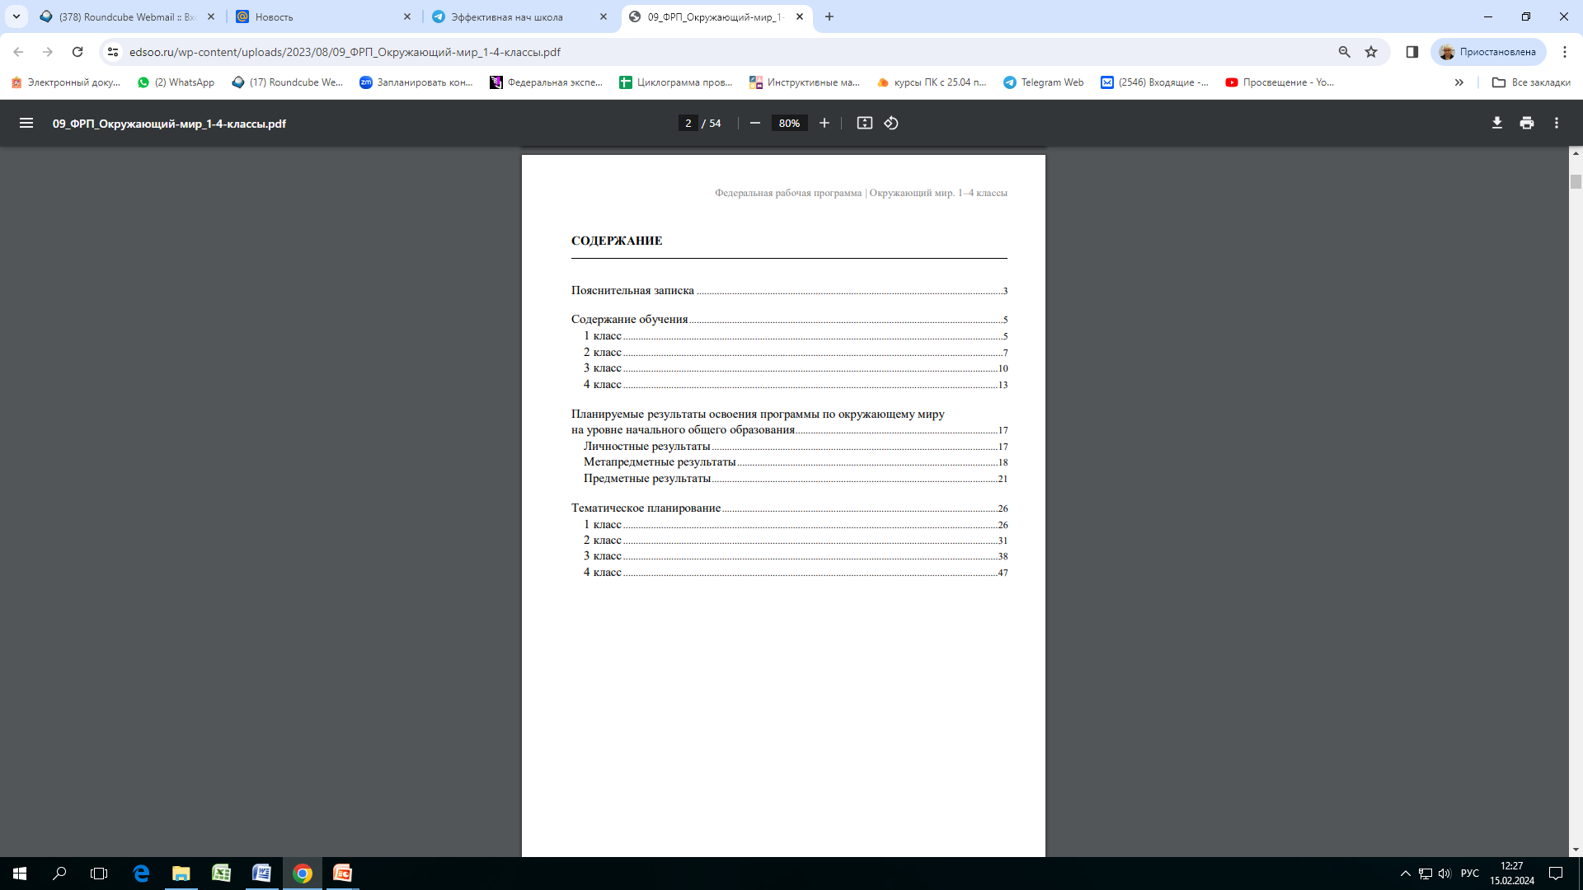
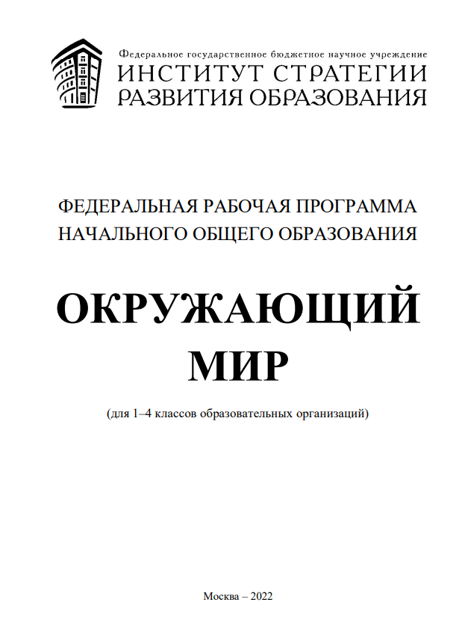

Slide 6
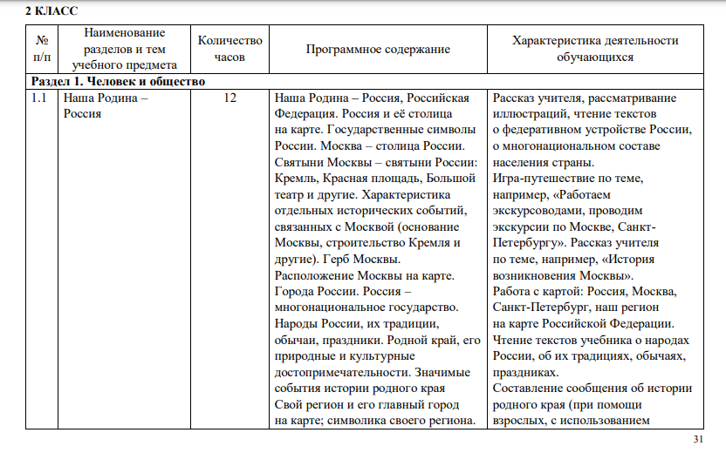
Тематическое планирование ФРП

Slide 7
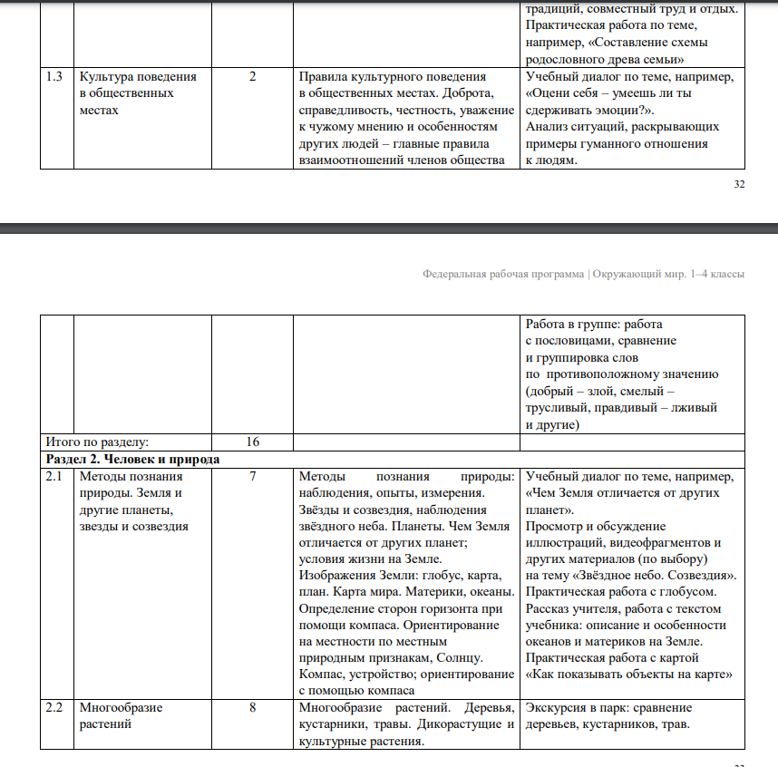
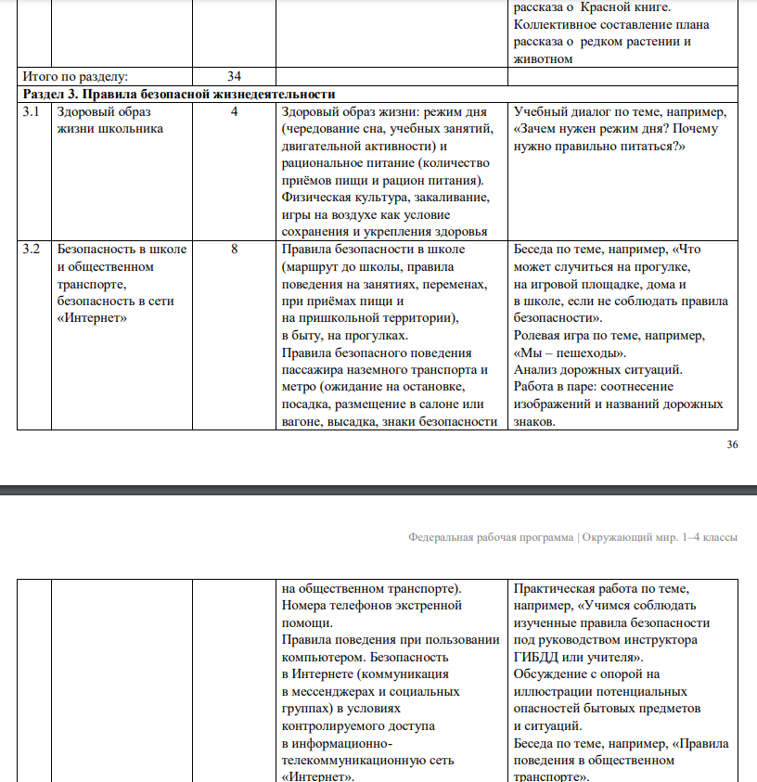
Тематическое планирование ФРП

Slide 8
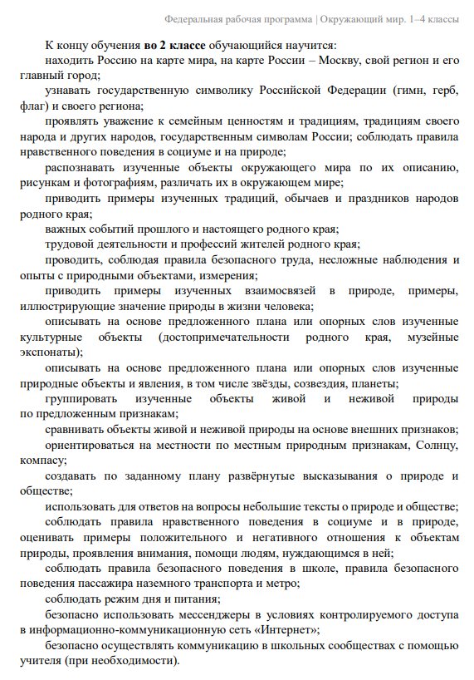
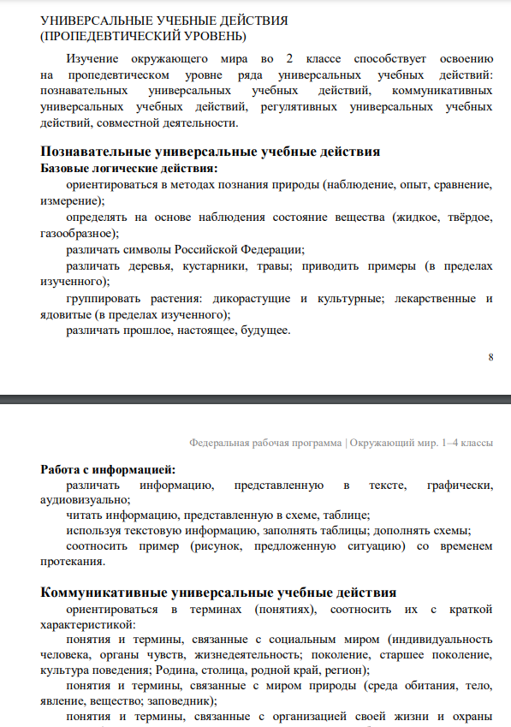
ПРЕДМЕТНЫЕ РЕЗУЛЬТАТЫ

Slide 9
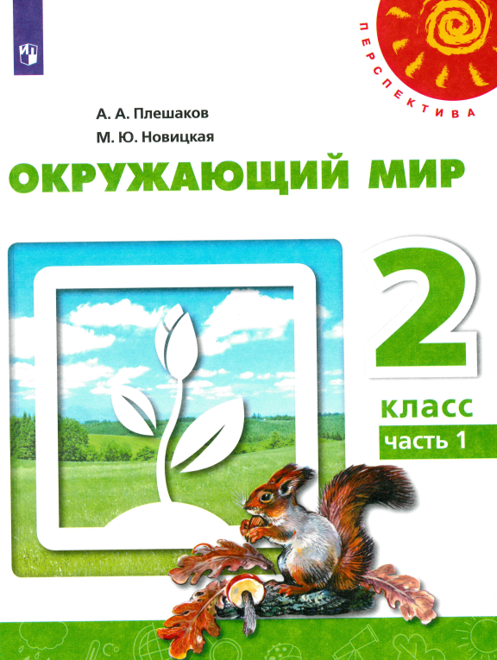
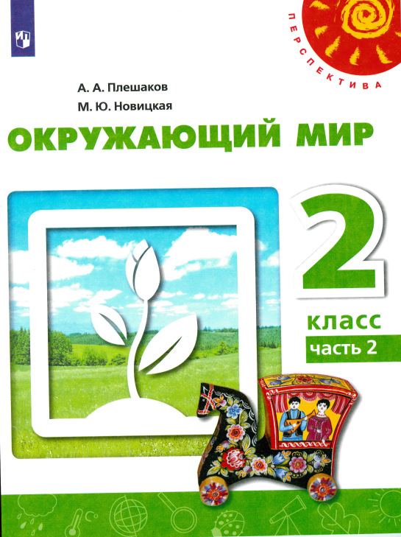

Slide 10
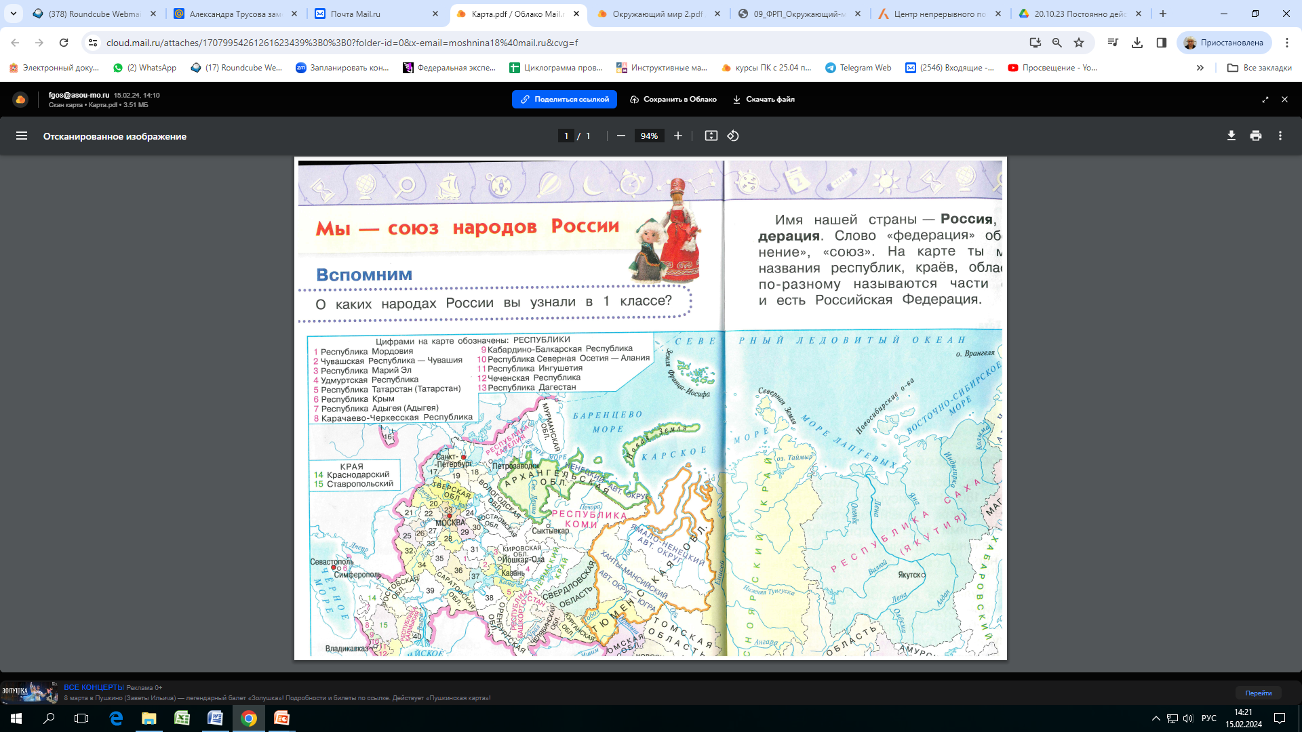
К концу обучения во 2 классе обучающийся научится:
- находить Россию на карте мира, на карте России – Москву, свой регион и его главный город;
- узнавать государственную символику Российской Федерации (гимн, герб, флаг) и своего региона;
- проявлять уважение к семейным ценностям и традициям, традициям своего народа и других народов, государственным символам России;
- соблюдать правила нравственного поведения в социуме и на природе;

Slide 11

Окружающий мир» А.А.Плешаков
пособие для 1 года обучения рассчитана на детей, которые имеют высокий уровень параметров дошкольной зрелости
освоение содержания первого года обучения проходит на основе систематизации и обобщения полученных знаний и умений в дошкольный период
содержание учебного материала первого года обучения – это компиляция содержания 1 и 2 класса (1-4) с учетом сезонности и дидактической значимости для последующего освоения содержания курса «Окружающий мир»

Slide 12
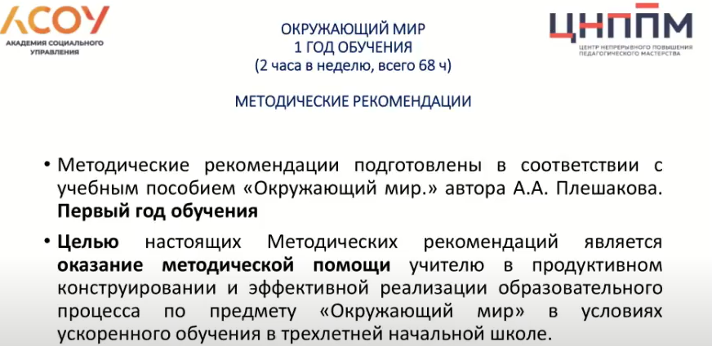

Slide 13
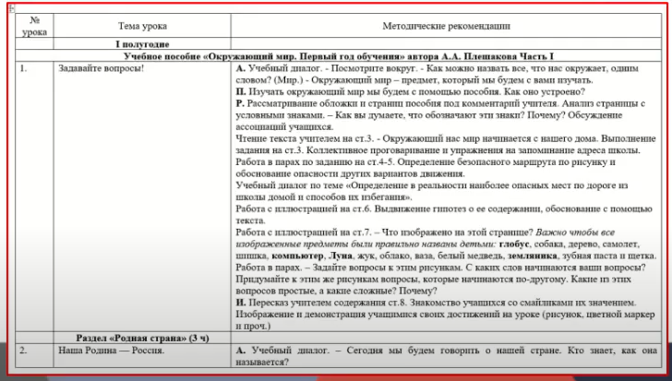
Тематическое планирование в учебном пособии «Окружающий мир»
для первого года обучения

Slide 14
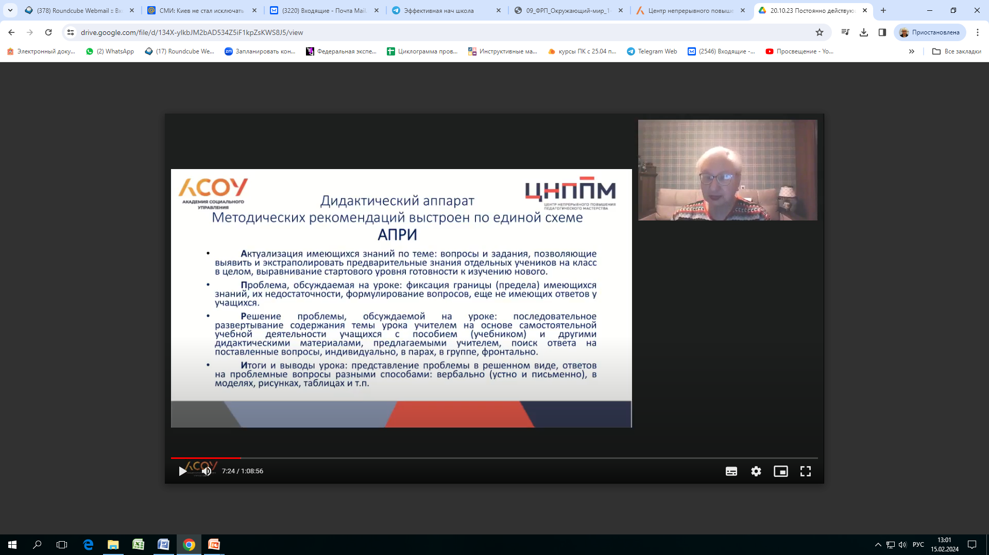

Slide 15
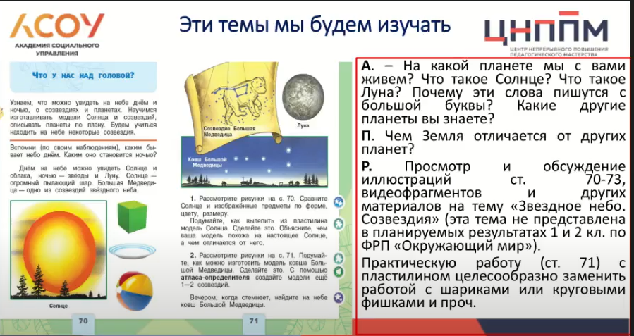

Slide 16
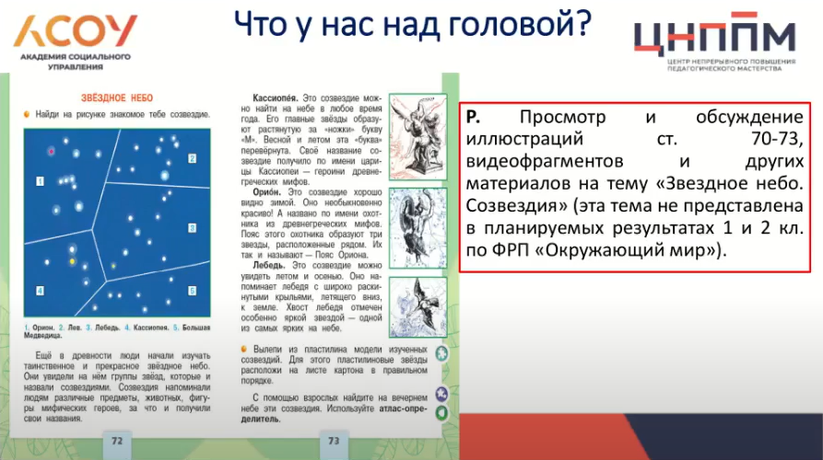

Slide 17
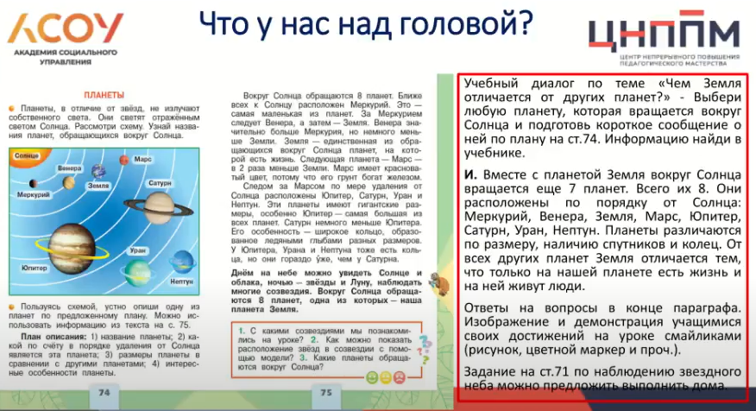

Slide 18
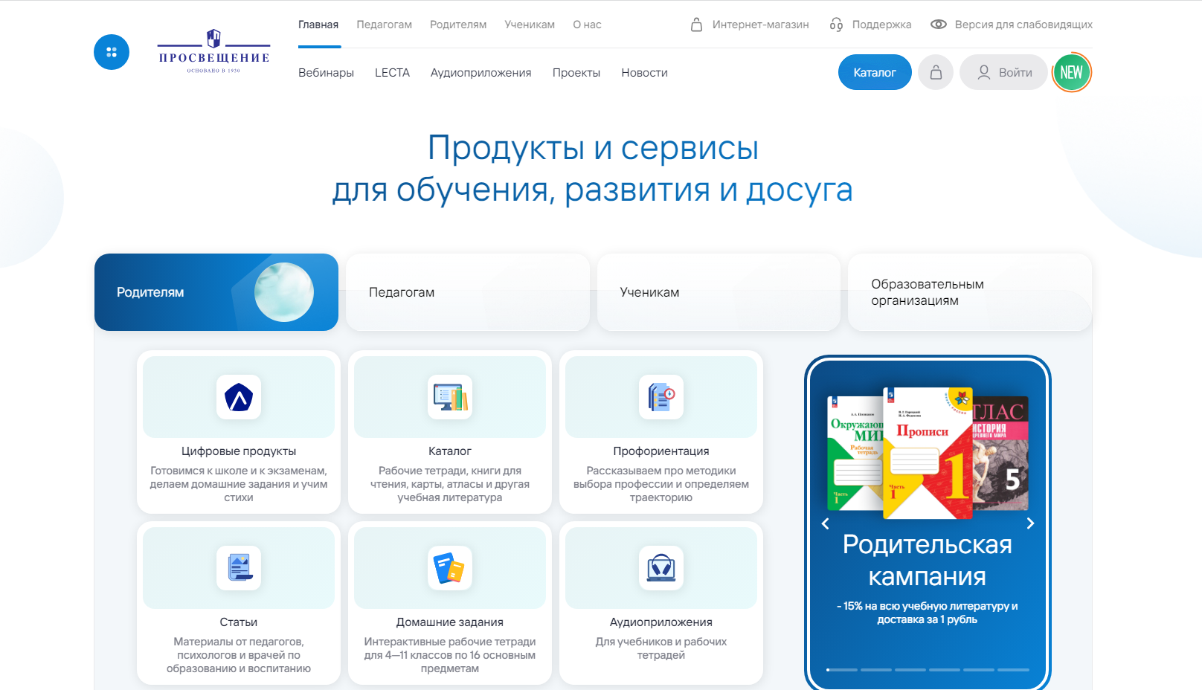
Вкладка «Каталог»
Notes:
Сайт издательства «Просвещение». На главной странице необходимо кликнуть курсором мыши на вкладку «Каталог».

Slide 19
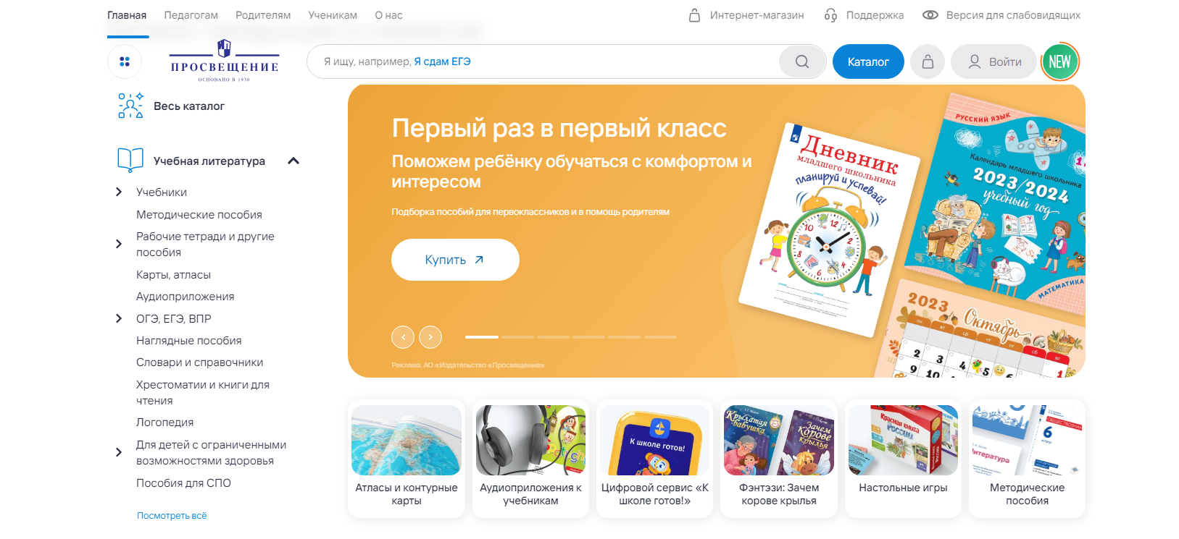
Вкладка «Посмотреть всё»
Notes:
На панели, которая находится слева, нужно курсором мыши кликнуть на надпись «Посмотреть всё». Далее прокрутить вниз и настроить необходимые фильтры

Slide 20
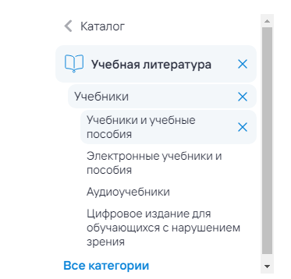
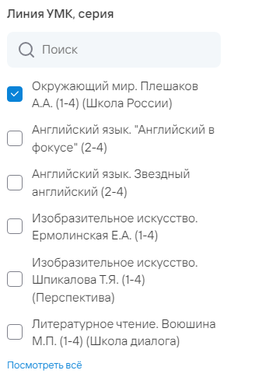
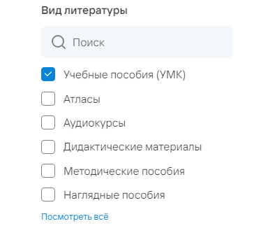
Notes:
Выбираем во вкладке «Учебная литература» - учебники и учебные пособия, во вкладке «Вид литературы» - учебные пособия (УМК). Класс, возраст – 1 класс, Линия УМК, серия, (Через поиск ввести фамилию автора)

Slide 21
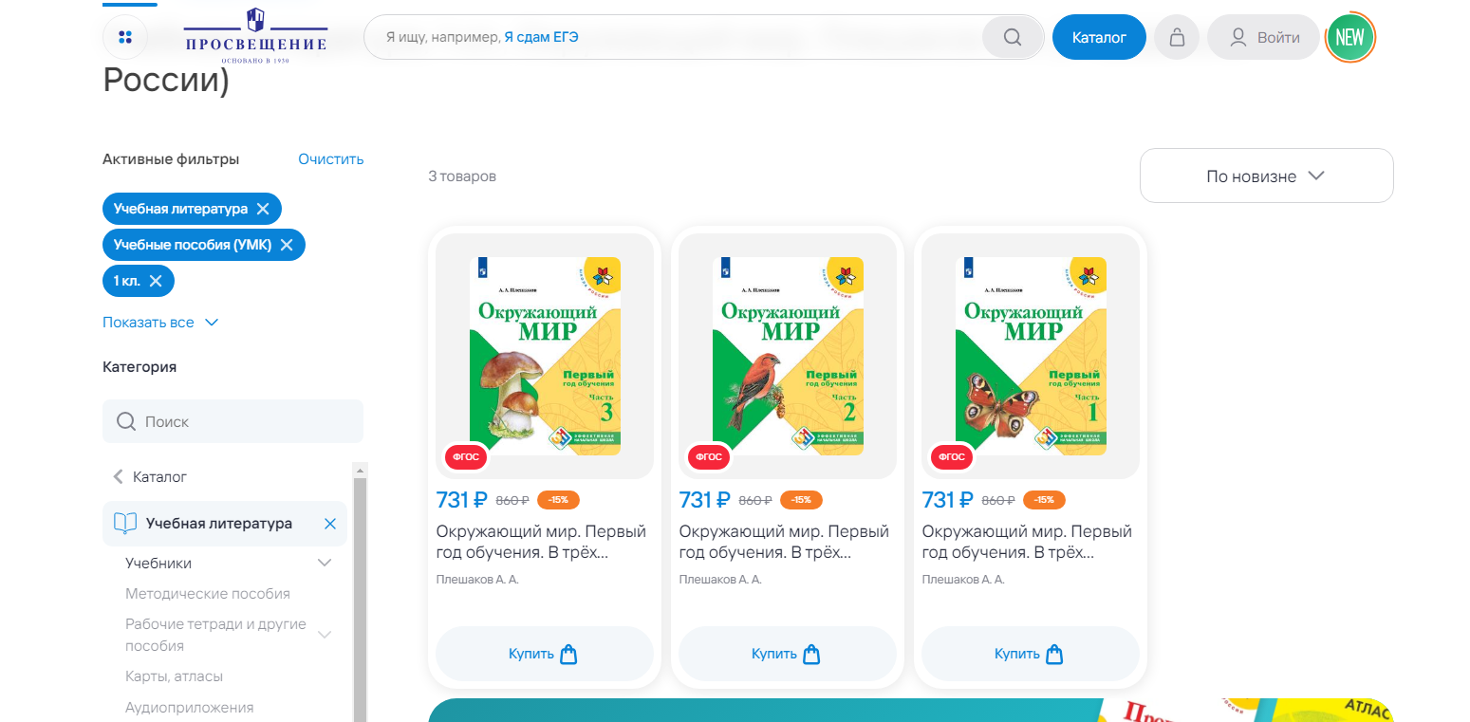
Выбор фильтров
Notes:
После выбора фильтров, необходимо выбрать нужную обложку учебного пособия

Slide 22
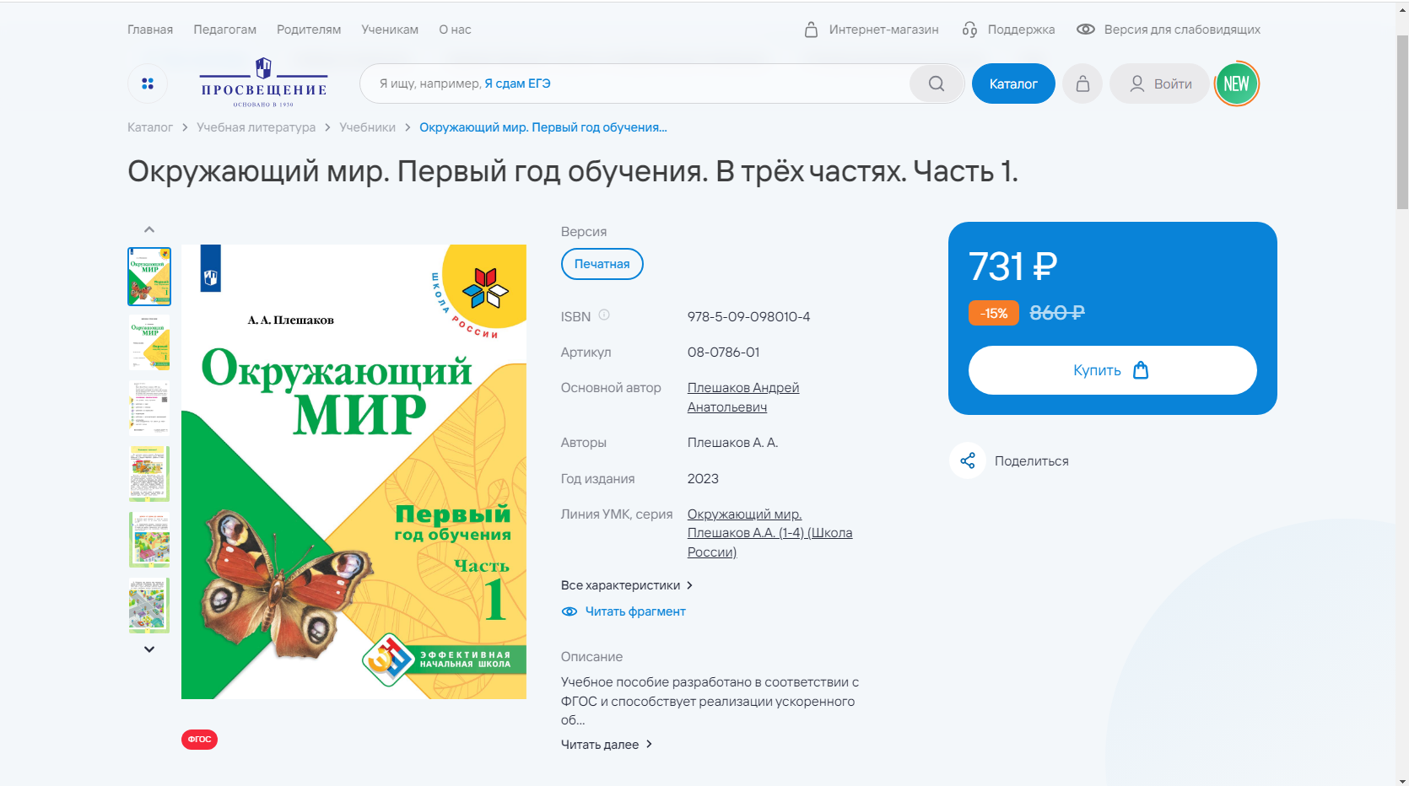
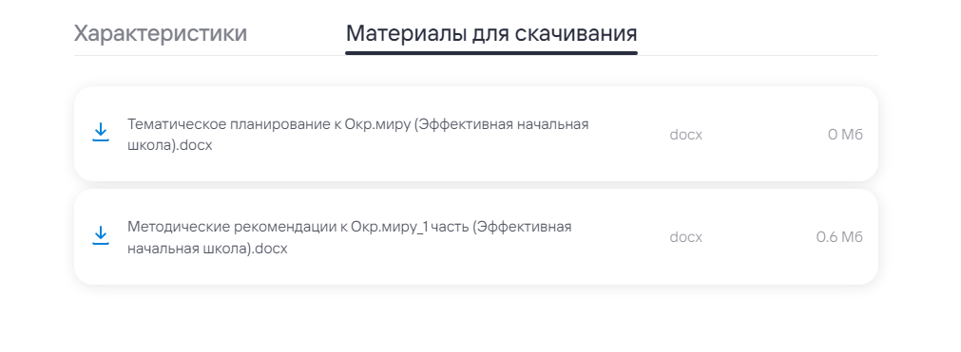
Прокрутка вниз
Notes:
В карточке товара необходимо прокрутить вниз до вкладок «Характеристики» и «Материалы для скачивания», выбрать вкладку - «Материалы для скачивания».

Slide 23


